Slide 1

Substituição de Equipamentos
Disciplina Engenharia Econômica
2º Semestre, 2011
Prof.ªAline Cruz

Slide 2
Substituição de equipamentos
Seleção de ativos similares e/ou distintos;
Exemplo: substituição de caminhões: modelo novo, transportadora, aluguel, guindaste, etc.;
Importância: alto volume de capital, irreversibilidade;
Por que estudar substituição de equipamentos?
A escolha do método é importante.

Slide 3
Razões da Substituição de Ativos
a) Desgaste, deterioração:
Diminuição da produtividade física;
Redução da qualidade dos produtos/serviços;
Aumento dos custos operacionais.
b) Obsolescência:
Avanço tecnológico melhora a qualidade dos produtos e serviços, custos, prazos de entrega;
Mudança de operação corrente exige equipamento mais adequado.

Slide 4
Tipos de Substituição de Ativos
Baixa em reposição
Substituição Idêntica
Substituição Não Idêntica
Substituição com progresso tecnológico
Substituição Estratégica

Slide 5
Determinação da Vida Econômica
O produto atinge o estágio de depreciação econômica total do bem.
Método: comparação dos custos que decorrem da utilização do bem durante diferentes períodos de tempo.
Custos totais: despesas de manutenção mais custos de recuperação do capital.
Custos de manutenção: funcionamento do ativo;
Custo de recuperação do capital: consideram preço de compra do ativo e o seu preço de revenda.

Slide 6
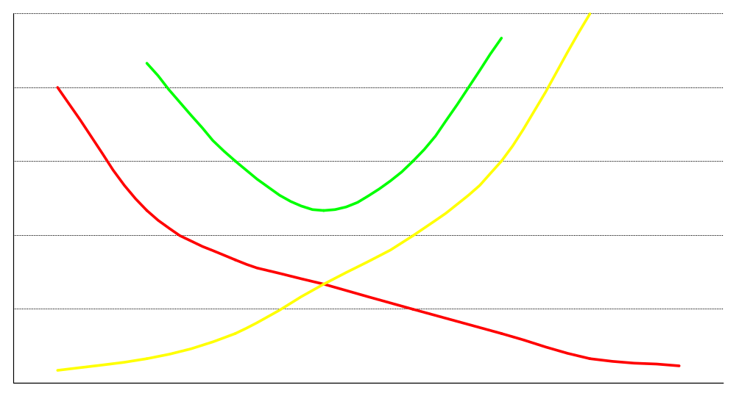
Determinação da Vida Econômica
Vida Econômica: custos anual uniforme equivalente mínimo (manutenção mais recuperação do capital).
Custos de manutenção (CM)
$
Custos totais
Custos de recuperação de capital (CRC)
t
N* = vida econômica

Slide 7
Método do Custo Anual Uniforme Equivalente (CAUE)
Identifica o valor mínimo do CAUE (vida econômica do bem). O CAUE corresponde à soma do custo anual de recuperação de capital (CRC) com os custos anuais de manutenção (CM):
1) Custo de Recuperação do Capital (CRC): diminui à medida que aumenta o tempo de utilização do bem:
CAUE = CRC + CM

Slide 8
Método do Custo Anual Uniforme Equivalente (CAUE)
Custo de Recuperação do Capital (CRC)
200
0
1
=
i = 10%
0
1
900
1000
150
0
2
0
1
2
1
=
1000
100
504,76
0
1
2
3
0
1
2
3
=
1000
371,90

Slide 9
Método do Custo Anual Uniforme Equivalente (CAUE)
2) Custo de Manutenção (CM): aumenta à medida que o equipamento (ativo) envelhece, desgasta:
0
1
0
1
i = 10%
100
100
=
0
1
2
0
1
2
=
100
150
123,81
0
1
2
3
0
1
2
3
=
100
150
250
161,93

Slide 10
Método do Custo Anual Uniforme Equivalente (CAUE)
Ano | Valor Revenda | Custos Manutenção | CAUE | C. R. C | C. M.
0 | 24.000,00 | - | - | - | -
1 | 12.000,00 | 4.000,00 | 18.400,00 | 14.400,00 | 4.000,00
2 | 6.000,00 | 5.600,00 | 15.733,00 | 10.971,00 | 4.762,00
3 | 3.000,00 | 7.200,00 | 14.243,00 | 8.744,00 | 5.499,00
4 | 2.500,00 | 8.800,00 | 13.243,00 | 7.033,00 | 6.210,00
5 | 800,00 | 10.400,00 | 13.096,00 | 6.200,00 | 6.896,00
6 | 800,00 | 12.000,00 | 12.964,00 | 5.407,00 | 7.557,00
7 | 800,00 | 13.600,00 | 13.040,00 | 4.846,00 | 8.194,00
8 | 800,00 | 15.200,00 | 13.236,00 | 4.429,00 | 8.807,00

Slide 11
Baixa Sem Reposição
Situação: equipamento perde razão de existência em virtude da evolução dos produtos/processos. Não é desejável a sua substituição.
Critério de decisão: VPL de cada período.
Quando o VPL_{i} < 0: baixa do ativo no período (i -1).
Tabela 1 - Custos e receitas da manutenção do ativo (estimativas), TMA de 10% a.a.
Ano | Valor revenda | Custos de operação | Receita
0 | 400.000 | - | -
1 | 300.000 | 80.000 | 240.000
2 | 200.000 | 100.000 | 220.000
3 | 100.000 | 120.000 | 200.000

Slide 12
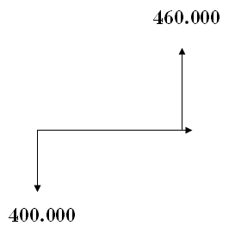
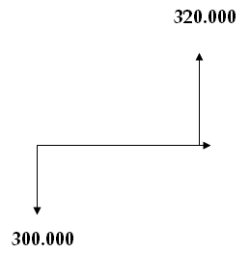
Baixa Sem Reposição
Solução:
VP₁ = - 400.000+(300.000+240.000-80.000)(1+0,1) ⁻¹
= - 400.000+(460.000)(1+0,1) ⁻¹ ⁼18.181,82
Mantém-se o ativo no 1º ano.
Mantém-se o ativo no 2º ano?
VP₂ =- 300.000+(200.000+220.000-100.000)(1+0,1) ⁻¹
VP₂ = - 300.000+320.000(1+0,1) ⁻¹ =- 9.090,91
O ativo deverá ser vendido no final do 1º ano.

Slide 13
Substituição Idêntica
Equipamentos que, em menor grau, são afetados pelo desenvolvimento tecnológico;
Exemplos: veículos, motores elétricos, máquinas operatrizes;
Custos crescentes: desgaste leva à substituição por novos (características semelhantes/idênticas);
Intervalo ótimo entre duas substituições: vida econômica (CAUE mínimo ou VAUE máximo).

Slide 14
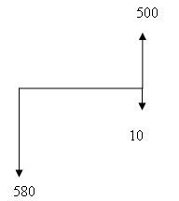
Substituição Idêntica
Considere os dados do carro marca X, sendo o preço de um modelo novo de R$ 580,00 e a TMA de 10% a. a.. Qual a vida econômica deste ativo?
Tabela 2 – Informações sobre o carro X
Solução:
1ª Alternativa: Ficar com o carro 1 ano.
VPL₁: 580 - 490(P/F;10%, 1) = 134,5
CAUE₁: 134,5(A/P;10%, 1))= 148
Ano | 1 | 2 | 3 | 4 | 5
Preço Revenda | 500 | 440 | 380 | 300 | 230
Custos | 10 | 16 | 24 | 34 | 46

Slide 15
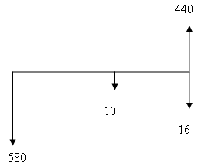
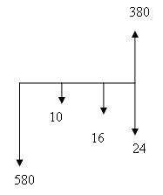
Substituição Idêntica
Solução:
2ª Alternativa: Ficar com o carro 2 anos.
VPL₂: 580 +10 (P/F;10%, 1)- 424(P/F;10%, 2) = 238,70
CAUE₂: 238,70(A/P, 10%, 2)
CAUE₂: = 137,52
3ª Alternativa: Ficar com o carro 3 anos.
VPL₃: 580 +10 (P/F;10%, 1) + 16(P/F;10%, 2) - 356(P/F;10%, 3) = 334,85
CAUE₃: 337,85(A/P, 10%, 3)
CAUE₃: = 134,65

Slide 16
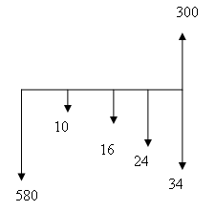
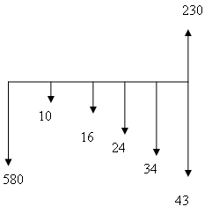
Substituição Idêntica
4ª Alternativa: Ficar com o carro 4 anos.
VPL₄: 580 +10 (P/F;10%, 1) + 16(P/F;10%, 2) +24(P/F;10%,3) – 266 (P/F;10%,4) =
CAUE₄: 438,66 (A/P, 10%, 4)
CAUE₄: = 139,39
5ª Alternativa: Ficar com o carro 5 anos.
VPL₅: 580 +10 (P/F;10%, 1) + 16(P/F;10%, 2) +24(P/F;10%,3) +34 (P/F;10%,4)
-184 (P/F;10%,5)
CAUE₅: 529,32(A/P, 10%, 5)
CAUE₅: = 139,63
Vida econômica: 3 anos (menor CAUE).

Slide 17
Substituição Idêntica
Tabela 3 - Valores de revenda e custos do ativo X
Ano | Valor Venda | Custos Manut. |  | Custo Recup. Capital | Custo Manut. | CAUE
0 | 10.000 |  | ____ | ____ | ____ | ____
1 | 7.000 |  | 5.000 | 4.000,00 | 5.000,00 | 9.000,00
2 | 4.500 |  | 5.600 | 3.619,05 | 5.287,71 | 8.904,76
3 | 2.500 |  | 6.300 | 3.265,86 | 5.592,15 | 8.858,01
4 | 1.000 |  | 7.000 | 2.939,24 | 5.895,50 | 8.834,74
5 | ----- |  | 8.000 | 2.637,97 | 6.240,21 | 8.878,18
6 | ----- |  | 9.000 | 2.296,07 | 6.597,90 | 8.893,97
Vida econômica de 4 anos

Slide 18
Substituição Não Idêntica
Literatura americana usa os seguintes termos:
a) Desafiante/Atacante: ativo novo c/ características diferentes do defensor; é
b) Defensor: ativo existente.
Qual é o melhor desafiante?
Qual a vida econômica do desafiante?

Slide 19
Substituição Não Idêntica
Duas decisões:
Haverá substituição?
Substituição feita se:
CAUE*_{a} <CAUE*_{d} ou VAUE*_{d} <VAUE*_{a}
2) Quando?
A substituição será feita quando o defensor atingir sua vida econômica (mínimo CAUE, máximo VAUE).

Slide 20
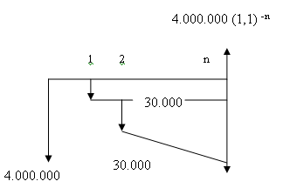
Substituição Não Idêntica
Exemplo 1: Substituição de caminhões (TMA: 10% a. a.). Tabela 4 - Dados sobre os caminhões velhos:
Fluxo para os caminhões novos:
Ano | 0 | 1 | 2 | 3 | 4 | 5
Valor mercado | 1.000.000 | 750.000 | 600.000 | 400.000 | 200.000 | 0
Custos | - | 350.000 | 450.000 | 550.000 | 650.000 | 750.000

Slide 21
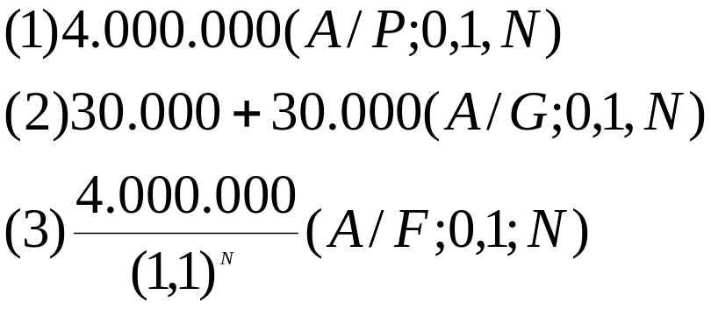
Tabela 5 - Cálculo do CAUE do caminhão novo
Custos/Anos | 5 anos | 10 anos | 15 anos | 20 anos
Inv. Inicial (1) | 1.055.200 | 651.000 | 525.880 | 469.840
Operação (2) | 84.300 | 147.750 | 188.370 | 225.240
Revenda (3) | -406.827,62 | -96.771,37 | -30.134,67 | -10.381,27
Soma CAUE | 732.672,35 | 695.978,63 | 684.115,33 | 684.698,73
Vida econômica ~ 15 anos

Slide 22
CAUE14 = 685.193,63, CAUE16 = 683.532,23,
CAUE17 = 683.334,60, CAUE18= 683.532,79
Vida econômica: 17 anos - CAUE₁₇ = 683.334,60
Quando trocar? (Horizonte de 5 anos: vida adicional máxima do caminhão velho)
Por mais 1 ano: CAUE₁: 687.332
Por mais 2 anos: CAUE₂: 685.514
Por mais 3 anos: CAUE₃: 710.619
Por mais 4 anos: CAUE₄: 747.855
Por mais 5 ano:s CAUE₅: 794.810
Todos CAUE_{V}
são maiores que
CAUE_{N}:
Troca Imediata

Slide 23
Exemplo 2
Uma empresa analisa a possibilidade de adquirir um novo caminhão.
Tabela 6 - Dados relativos aos caminhões
 | Caminhão Novo |  | Caminhão Velho
Ano | Valor Revenda | Custos Manutenção | Valor Revenda | Custos Manutenção
0 | 20.000,00 | ------ | 5.000,00 | -----
1 | 15.000,00 | 2.000,00 | 4.000,00 | 5.500,00
2 | 11.250,00 | 3.000,00 | 3.000,00 | 6.600,00
3 | 8.500,00 | 4.620,00 | 2.000,00 | 7.800,00
4 | 6.500,00 | 8.000,00 | 1.000,00 | 8.800,00
5 | 4.750,00 | 12.000,00

Slide 24
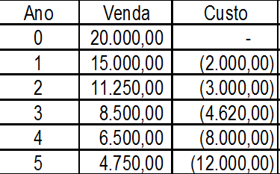
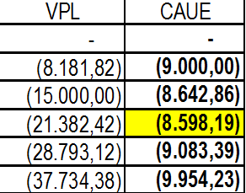
Exemplo 2
Se TMA = 10% a.a., o caminhão deverá ser substituído? Quando?
Tabela 7 - Informações sobre o desafiante – caminhão novo
Vida econômica = 3 anos
CAUE = 8.598,19

Slide 25
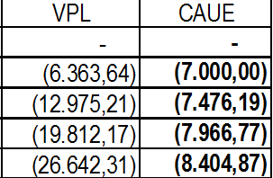
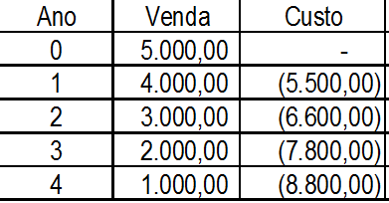
Exemplo 2
Tabela 8 - Informações sobre o defensor – caminhão velho
CAUE _{a} = 8.598,19 e CAUE _{d} = 7.476,19
Conclusão:
CAUE _{d} < CAUE _{a} ➔ O defensor deverá ser mantido!

Slide 26
Exemplo 3
A empresa usa o equipamento A, que já está em uso há 2 anos. Contratou um especialista para elaborar um estudo econômico para ver se é vantajoso trocar a linha de equipamentos A pela linha B. TMA = 10% a.a.
Tabela 9 - Equipamento A
Anos | Revenda | Custo Op. | Receitas
0 | 10.000
1 | 6.900 | 5.200 | 9.000
2 | 4.300 | 5.700 | 9.000
3 | 2.500 | 6.000 | 9.000
4 | 700 | 6.500 | 8.500

Slide 27
Exemplo 3
Tabela 10 - Equipamento B
Anos | Revenda | Custo Op. | Receitas
0 | 12.000
1 | 8.000 | 6.300 | 10.500
2 | 5.000 | 6.300 | 10.500
3 | 3.000 | 6.500 | 10.300
4 | 2.000 | 6.700 | 10.000
5 | - | 7.000 | 9.500

Slide 28
Exemplo 3
Qual marca escolher? TMA:10% a.a.
Equipamento A:
Ano | CRC | VALO | VAACLO | VAUELO | VAUE
1 | -4.100 | 3.454 | 3.454 | 3.800 | -300
2 | -3.714 | 2.727 | 6.181 | 3.561 | -153
3 | -3.266 | 2.254 | 8.435 | 3.391 | 126
4 | -3.004 | 1.366 | 9.801 | 3.091 | 88

Slide 29
Exemplo 3
Equipamento B:
Ano | CRC | VALO | VAACLO | VAUELO | VAUE
1 | -5.200 | 3.818 | 3.818 | 4.200 | -1.000
2 | -4.533 | 3.471 | 7.289 | 4.200 | -333
3 | -3.919 | 2.855 | 10.144 | 4.079 | 160
4 | -3.354 | 2.254 | 12.398 | 3.910 | 556
5 | -3.164 | 1.552 | 13.950 | 3.679 | 515

Slide 30
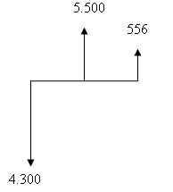
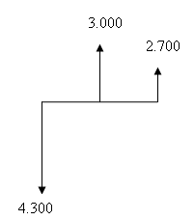
Exemplo 3
Escolha: Equipamento B. Quando fazer a troca?
Horizonte de 2 anos
(Uso de 2 anos e vida útil de 4 anos)
1ª Opção: Final do ano 3
4300 – Preço mercado equip. A
5500 = 2500 =(2500+9000-6000)
556 = VAUE equip. B no ano 4
VAUE₃ = 668
2ª Opção: Final do ano 4
4300 – Preço mercado equip. A
3000 = (9000-6000)
2700= (700+8500-6500)
VAUE₄ = 380

Slide 31
Substituição com
Progresso Tecnológico
Jan/1987: Compra de um carro zero por R$ 1.000,0
Data Revenda | Preço Revenda | Custo/1.000 Km (carro velho) | Custo/1.000 Km (carro novo)
1987 | 720 | 9 | 9
1988 | 620 | 10 | 9
1989 | 540 | 11 | 8
1990 | 460 | 12 | 8
1991 | 400 | 13 | 7
1992 | 360 | 14,5 | 7
1993 | 325 | 16 | 6

Slide 32
Substituição com
Progresso Tecnológico
1º Custo anual do investimento
Revendido final ano | 1.000 (A/P;10%;N) | Valor revenda (A/F, 10%, n) | CAUE Investimento
1987 | 1.100,00 | 720,00 | 380,00
1988 | 576,19 | 295,24 | 280,95
1989 | 402,11 | 163,14 | 238,97
1990 | 315,47 | 99,12 | 216,35
1991 | 263,80 | 65,52 | 198,28
1992 | 229,61 | 46,66 | 182,95
1993 | 205,41 | 34,26 | 171,15

Slide 33
Substituição com
Progresso Tecnológico
CAUE da inferioridade de serviço
Ano | Inferioridade serviço | VP Inferioridade serviço | Soma VP | CAUE Inferioridade
1987 | 0 | 0 | 0 | 0
1988 | 30 | 24,79 | 24,79 | 14,29
1989 | 90 | 67,62 | 92,41 | 37,16
1990 | 120 | 81,96 | 174,37 | 55,01
1991 | 180 | 111,76 | 286,13 | 75,48
1992 | 225 | 127,01 | 413,14 | 94,86
1993 | 300 | 153,95 | 567,09 | 116,48

Slide 34
Substituição com
Progresso Tecnológico
Determinação da vida econômica
Para uma utilização até o final do ano | Gradiente de inferioridade do serviço total em termos de CAUE
1987 | 380,00
1988 | 295,24
1989 | 276,13
1990 | 271,36
1991 | 273,76
1992 | 277,81
1993 | 287,63
Mínimo
Adverso

Slide 35
Substituição Estratégica
Mayer agrega ao modelo com progresso tecnológico os custos de obsolescência do mercado: decréscimo do potencial de receita do equipamento existente.
Ano | Inferioridade Serviço (Mercado) | VP Inferioridade serviço | Soma VP | CAUE Inf. Serviço (Mercado)
1987 | 0 | 0 | 0 | 0
1988 | 50 | 45,46 | 45,46 | 26,19
1989 | 100 | 82,65 | 128,10 | 51,51
1990 | 150 | 11,70 | 240,80 | 7,96
1991 | 200 | 136,60 | 377,40 | 95,56
1992 | 250 | 155,23 | 532,63 | 122,29
1993 | 300 | 169,34 | 701,97 | 144,19

Slide 36
Substituição Estratégica
Utilização até fim do ano | CAUE Gradiente de inferioridade (progresso) | CAUE Inf. Serviço (Mercado) | CAUE Gradiente de inferioridade de serviço total
1987 | 380,00 | 0 | 380
1988 | 295,24 | 26,19 | 321,43
1989 | 276,13 | 51,51 | 327,64
1990 | 271,36 | 7,96 | 351,32
1991 | 273,76 | 95,56 | 373,32
1992 | 277,81 | 122,29 | 400,10
1993 | 287,63 | 144,19 | 431,82

Slide 37
Bons estudos!!!

